Slide 1








Khởi động

Slide 2






THỢ SĂN HẠT DẺ

Slide 3







9 + 6 = ?
A
B
15
13
C
D
14
12

Slide 4




Sai mất rồi!!!

Slide 5





Đúng rồi!
+1

Slide 6
8 + 7 = ?
A
B
13
14
C
D
12
15

Slide 7
Sai mất rồi!!!

Slide 8
Đúng rồi!
+1

Slide 9
7 + 9 = ?
A
B
14
15
C
D
13
16

Slide 10
Sai mất rồi!!!

Slide 11
Đúng rồi!
+1

Slide 12







NO BỤNG RỒI!!!

Slide 13
CHỦ ĐỀ 2
Phép cộng, phép trừ phạm vi 20
BÀI 5 : PHÉP CỘNG ( QUA 10) TRONG PHẠM VI 20

Slide 14
TIẾT 2

Slide 16

1
Tính 3 + 8
?
11
Cách 1: 3 + 8 = 10 + 1 =
7
1
?
11
Cách 2: 3 + 8 = 1 + 10 =
1
2

Slide 17
2
Số?
+ | 9 | 9 | 9 | 9 | 9 | 9 | 9 | 9
 | 2 | 3 | 4 | 5 | 6 | 7 | 8 | 9
 | 11 | ? | ? | ? | ? | ? | 17 | 18
12
13
14
15
16

Slide 18
3
Tính:
9 + 5 + 3 =
6 + 3 + 4 =
10 - 2 + 5 =
17
13
13

Slide 19
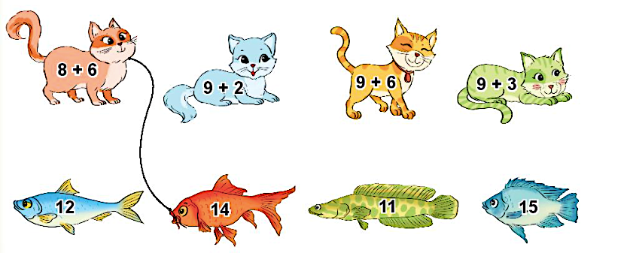
4
Tìm cá cho mèo.

Slide 20
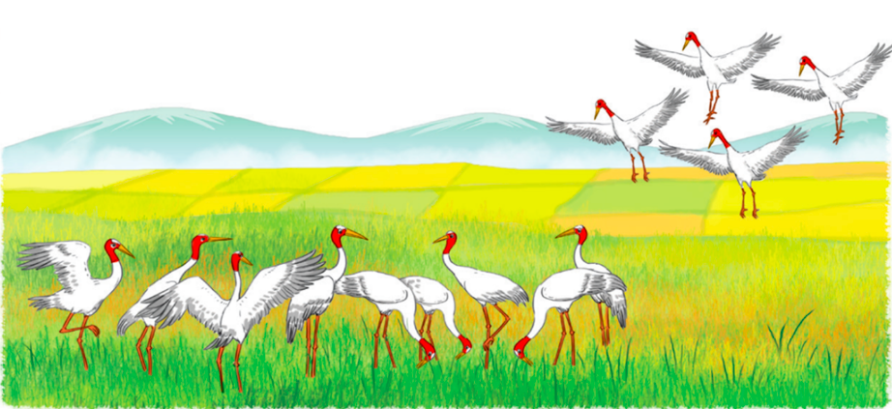
5
Số?
+ =
?
?
4
12
8
?

